Slide 1
POLITIK
3. Ska inte alla få vara med?

Slide 2
Vi är överens om att vi behöver regler och att det inte blir så bra om en enda person bestämmer vilka.

Slide 3
Men då är vi tillbaka vid problemet att vi inte verkar kunna enas om vilka reglerna ska vara.

Slide 4
Om det bara gick att göra så att allihop fick vara med och bestämma, utan att alla behöver vara överens hela tiden.

Slide 5
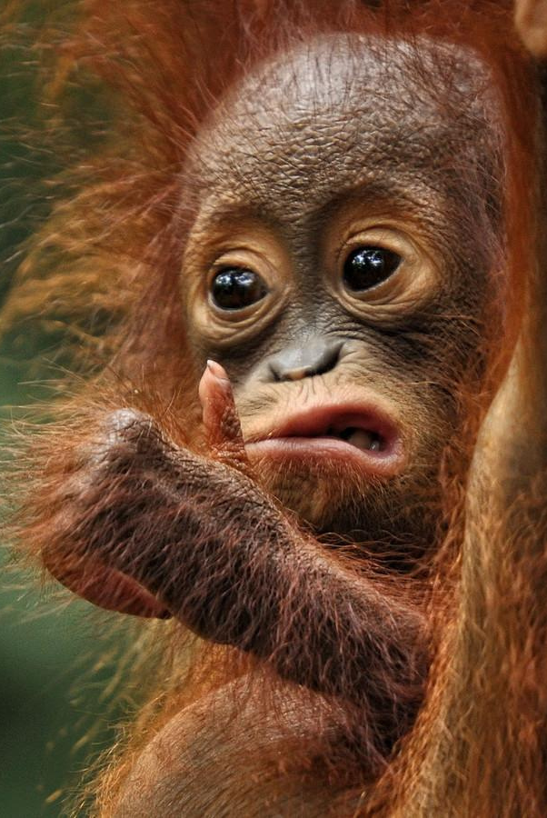
Vi kan kanske ge förslag på olika regler och så får man rösta på det förslag man tycker bäst om.

Slide 6
Och så vinner det förslag som de flesta har röstat på.

Slide 7
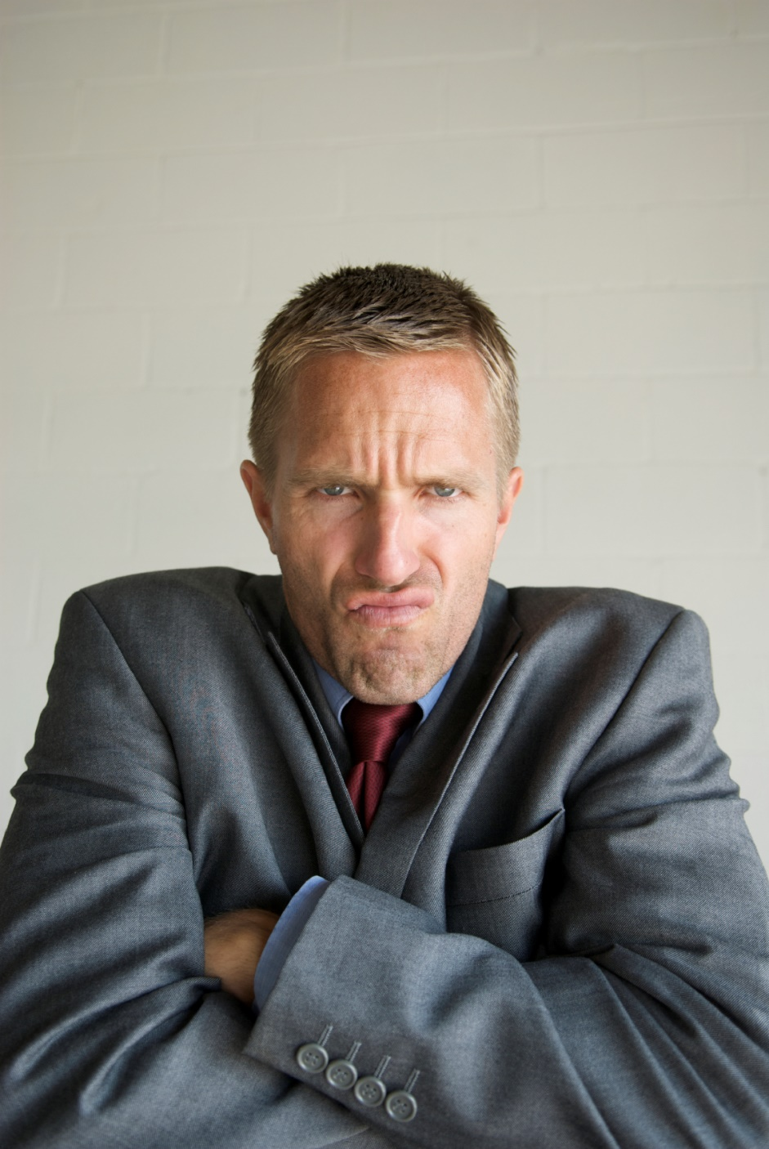
Men det betyder ju att det blir många som blir väldigt besvikna.

Slide 8
Fast de kan ju försöka övertyga de andra om att de borde ändra sig.

Slide 9
Och om det blir så, att många ändrar sig, då kan man ju rösta igen.

Slide 10
Det fungerar om det inte är så många, vad händer om det är jättemånga som ska rösta?

Slide 11
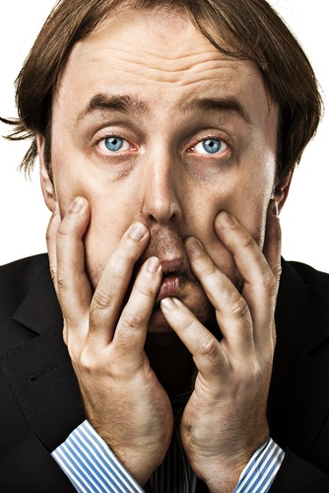
Alla kan ju inte rösta på allting hela tiden, då skulle man ju inte göra annat.

Slide 12
Dessutom är ju många frågor väldigt svåra att sätta sig in i.

Slide 13
Vi kanske kan rösta på personer som tycker som oss och låta dem göra allt annat röstande åt oss.

Slide 14
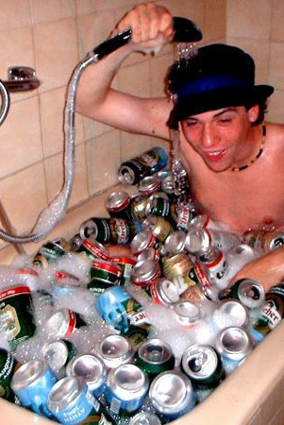
Fast tänk om de personer vi röstat på beter sig illa istället för att göra sitt jobb, det kan ju hända.

Slide 15
Då kan man ju bara rösta på någon annan nästa gång. Skäms!

Slide 16
Dagens ord DEMOKRATI När all makt ligger hos folket som utser och avsätter politiker.

